Slide 1
CHỦ ĐỀ 6
PHONG TRÀO ĐỀN ƠN ĐÁP NGHĨA
CỦA THÀNH PHỐ HÀ NỘI

Slide 2
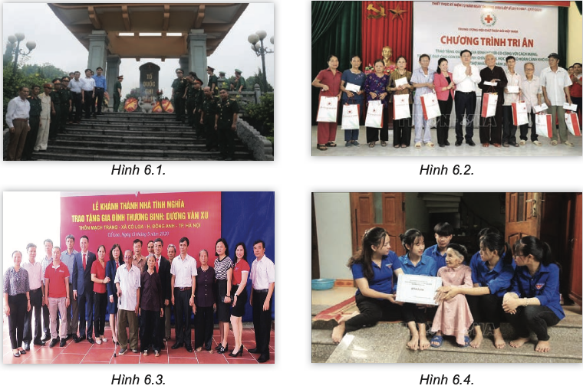
Những bức ảnh trên nói đến hoạt động gì?
HĐ đền ơn đáp nghĩa

Slide 3
Đền ơn đáp nghĩa là một phong trào với những việc làm cụ thể, thể hiện sự biết ơn, có trách nhiệm của thế hệ đi sau đối với những người đã cống hiến cho sự nghiệp giải phóng dân tộc, xây dựng và bảo vệ Tổ quốc.
Đây là những hoạt động góp phần giáo dục thế hệ trẻ về truyền thống “Uống nước nhớ nguồn”, khơi dậy niềm tự hào dân tộc.

Slide 4
CHỦ ĐỀ 1. BẢO TỒN VÀ PHÁT TRIỂN VĂN HÓA THÀNH PHỐ HÀ NỘI

Slide 5
CHỦ ĐỀ 6. PHONG TRÀO ĐỀN ƠN ĐÁP NGHĨA
CỦA THÀNH PHỐ HÀ NỘI
1. Một số hoạt động đền ơn đáp nghĩa của thành phố Hà Nội
Nội dung
2. Ý nghĩa của các hoạt động đền ơn đáp nghĩa

Slide 6
1. Một số hoạt động đền ơn đáp nghĩa của thành phố Hà Nội

Slide 7
a) Hoạt động của Đoàn Thanh niên Cộng sản Hồ Chí Minh TP Hà Nội
b) Hoạt động của Hội Liên hiệp Phụ nữ TP Hà Nội
d) Một số hoạt động khác
c) Hoạt động của học sinh Hà Nội
1. Một số hoạt động đền ơn đáp nghĩa của TP Hà Nội

Slide 8
a
Hoạt động của Đoàn Thanh niên Cộng sản Hồ Chí Minh TP Hà Nội

Slide 9
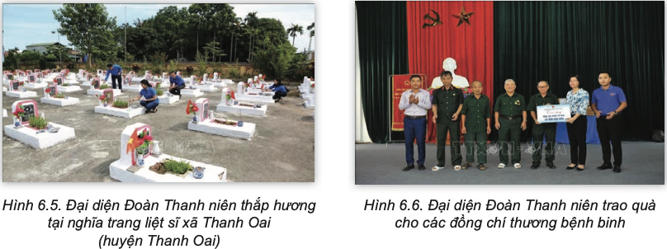
Một số hoạt động của Đoàn Thanh niên Cộng sản Hồ Chí Minh thành phố Hà Nội nhằm tri ân các gia đình chính sách, thương binh liệt sĩ, Bà mẹ việt Nam Anh hùng, người có công với cách mạng

Slide 10
a) Hoạt động của Đoàn Thanh niên Cộng sản Hồ Chí Minh TP Hà Nội
- Tuổi trẻ Thủ đô có nhiều hoạt động: tổ chức hành trình tri ân về các địa chỉ đỏ của đất nước; thăm hỏi, tặng quà, tặng sổ tiết kiệm, xây mới nhà nhân ái, nhà tình nghĩa; khám bệnh phát thuốc miễn phí cho thương bệnh binh, thân nhân gia đình liệt sĩ, …
- Đoàn Thanh niên thành phố đã kêu gọi và phát động toàn thể cán bộ, công chức, viên chức, người lao động của Cơ quan Thành đoàn cùng các cán bộ đoàn tích cực hưởng ứng và đóng góp công sức tham gia phong trào và xây dựng quỹ “Đền ơn đáp nghĩa” thành phố
- Thành đoàn Hà Nội đã tổ chức nhiều đoàn thăm hỏi, tặng quà các gia đình chính sách, thương binh liệt sĩ, Bà mẹ Việt Nam Anh hùng, người có công với cách mạng trên địa bàn thành phố.

Slide 11
b
Hoạt động của Hội Liên hiệp Phụ nữ TP Hà Nội

Slide 12
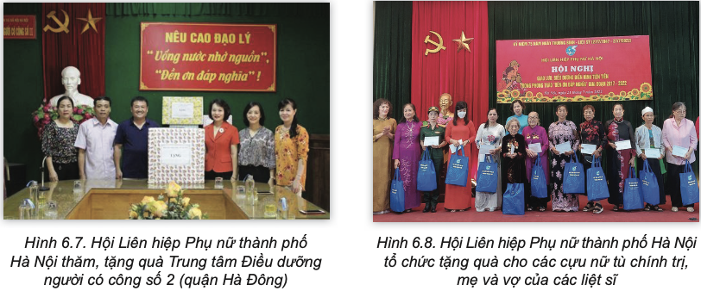
Một số hoạt động đền ơn đáp nghĩa của Hội Liên hiệp Phụ nữ
thành phố Hà Nội

Slide 13
b. Hoạt động của Hội Liên hiệp Phụ nữ TP Hà Nội
- Hội Liên hiệp Phụ nữ thành phố Hà Nội đã vận động, tổ chức nhiều hoạt động ý nghĩa, hiệu quả̛: tặng quà gia đình liệt sĩ, trao tiền đỡ đầu con em các gia đình thương binh, liệt sĩ; …
- Hội cũng tạo điều kiện để các cán bộ, hội viên thuộc các đối tượng thương bệnh binh, các gia đình chính sách tích cực tham gia hoạt động của Hội; hỗ trợ thực hiện tốt các hoạt động cung cấp kiến thức và tổ chức cuộc sống gia đình; hỗ trợ nguồn vốn, dạy nghề, tạo việc làm lồng ghép với các chương trình, dự án của Hội

